Slide 1
Дослідження на тему:
Роменські підприємства
харчової промисловості
Підготував Гриценко Артем

Slide 2
Мета
Мета дослідження: дослідити
Роменські підприємства харчової промисловості та узагальнити інформацію про них.

Slide 3
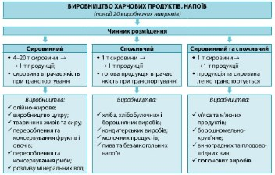
Харчова промисловість
Харчова промисловість – група виробництв, що забезпечують переробку сировини сільського, рибного та лісового господарства на харчові продукти та напої
Чинники розміщення підприємств, що виробляють харчові продукти

Slide 4
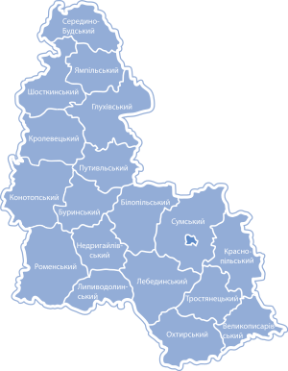
Сумська область
У Сумській області налічується більше ніж 120 великих, середніх та малих підприємств, які здійснюють виробничу діяльність в галузі харчової та переробної промисловості.

Slide 5
Промисловість і сільське господарство Сумській області у 1990 р.

Slide 6
Класифікація
Поміж потужних виробників товарів продовольчої групи:
переробкою молока та виробництвом молочної продукції займаються 6 підприємств
виробництвом м’яса та м’ясних продуктів – 6
хліба та хлібобулочних виробів – 20
виробництвом борошна – 4
виробництвом круп – 3

Slide 7
Підприємствами харчової промисловості Сумської області від загальнодержавного обсягу виробляється:
Вид харчової промисловості | Процент від загальнодержавного обсягу
сирів жирних | 8%
масла вершкового | 4%
м’яса великої рогатої худоби свіжого чи охолодженого | 9%
хлібобулочних виробів | 3%
кондитерських виробів | 8.5%

Slide 8
Територіальна структура харчової промисловості Сумської області у 2017 р.

Slide 10
Розглянемо 3 підприємства харчової промисловості саме у місті Ромни
Філія «Роменський молочний комбінат» ПП «Рось»
ТОВ «Ромни хліб»
ТОВ «Ромни кондитер»

Slide 11
Назва підприємства | Вид спеціалізації
Філія«Роменський молочний комбінат» ПП «Рось» | Переробка молока та виробництво молочної продукції
ТОВ «Ромни хліб» | Виробництво продовольчих товарів, кондитерських виробів
ТОВ «Ромни кондитер» | Виробництво кондитерських виробів

Slide 12
Молокопереробне підприємство
Повна назва підприємства | Форма власності | Адреса підприємства | Заготівля молока | Випуск готової продукції | Експорт продукції
Філія «Роменський молочний комбінат» ПП «Рось» | Приватна | м. Ромни, вул. Київська, 94 | + | + | +

Slide 13
Назва підприємства | Вид промислової діяльності | Проектні виробничі потужності підприємств | Виробничі потужності готової продукції | Чисельність працюючих на 01.01.16 р., осіб
Філія «Роменський молочний комбінат» ПП «Рось» | виробництво сухого молока та масла вершкового, твердих сирів | 160 тис.т/рік | сир – 5,5 тонн/добу; масло – 9,5 тонн/добу; сухе молоко – 32 тонн/добу | 293

Slide 14
ТОВ «Ромни-кондитер»
ТОВ «Ромни-кондитер» спеціалізується на виробництві зефіру, мармеладів, тортів, глазурованих цукерок, вівсяного печива, тістечок, пряників, рулетів, бубликів і сухарів, інших кондитерських виробів – всього більше 300 найменувань, включаючи діабетичну і дієтичну продукцію.
Засновано в 1998 році, як ТОВ “Роменський завод продовольчих товарів”

Slide 15
ТОВ «Ромни хліб»
Власник: Саєнко Олександр Іванович
Форма власності: приватна
Основний вид діяльності: виробництво сухарів і сухого печива; виробництво борошняних кондитерських виробів, тортів і тістечок тривалого зберігання

Slide 16
ДЯКУЮ ЗА УВАГУ!

